Slide 1


《按图索骥学-机器学习》
A13 TF-IDF
讲师：程 钢
喵语分词：喵 喵喵 喵喵喵 ……

Slide 2





应用场景 – 文本分类
分类：小说 OR 财经
龙源电力(00916)完成发行10亿元超短期融资券
智通财经APP讯，龙源电力(00916)发布公告，公司已于2019年10月25日完成公司超短期融资券发行。该超短期融资券发行总额为人民币10亿元，期限为60天，单位面值为人民币100元，票面利率为2.1%。利息自2019年10月25日起开始计算。
该超短期融资券所募集资金将主要用于偿还公司到期债券及金融机构借款，以进一步改善公司融资结构。
Notes:
from sklearn.datasets import load_boston
# 获取数据
lb = load_boston()
print(lb['DESCR'])
print(lb.keys())
print(lb['feature_names'])
for i in range(10):
print(lb.data[i])
print(lb.target[i])

Slide 3
应用场景 – 文本分类
加载数据
抽取关键词
词频统计
特征抽取
数据预处理
数据分割
特征处理
算法选择
模型训练
超参数调整
模型评估
模型使用
Notes:
贝叶斯方法把计算“具有某特征的条件下属于某类”的概率转换成需要计算“属于某类的条件下具有某特征”的概率

Slide 4
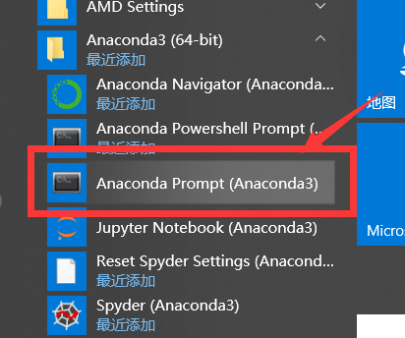

Jieba安装
下载速度慢？换源(操作文档和源码放在一起，去github上下载)
Notes:
from sklearn.datasets import load_boston
# 获取数据
lb = load_boston()
print(lb['DESCR'])
print(lb.keys())
print(lb['feature_names'])
for i in range(10):
print(lb.data[i])
print(lb.target[i])

Slide 5
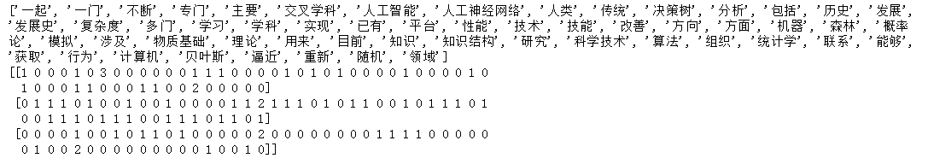
中文分词 - jieba
分词方法：
jieba.cut(“文本内容”)
读取停用词：
stopwords = [line.strip() for line in open('stop_words_zh.txt',
'r', encoding='utf-8').readlines()]
词频统计：
vector = CountVectorizer(stop_words=stopwords)
res = vector.fit_transform(content)
Notes:
from sklearn.datasets import load_boston
# 获取数据
lb = load_boston()
print(lb['DESCR'])
print(lb.keys())
print(lb['feature_names'])
for i in range(10):
print(lb.data[i])
print(lb.target[i])

Slide 6
TF-IDF
TF词频
IDF逆向文件频率
tf = TfidfVectorizer(stop_words=stopwords)
res = tf.fit_transform(content)

Slide 7
总结
抽取关键词：jieba
词频统计：CountVectorizer
Tf-IDF（关键词权重）
加载数据
特征抽取
数据预处理
数据分割
特征处理
算法选择
模型训练
超参数调整
模型评估
模型使用
Notes:
贝叶斯方法把计算“具有某特征的条件下属于某类”的概率转换成需要计算“属于某类的条件下具有某特征”的概率

Slide 8
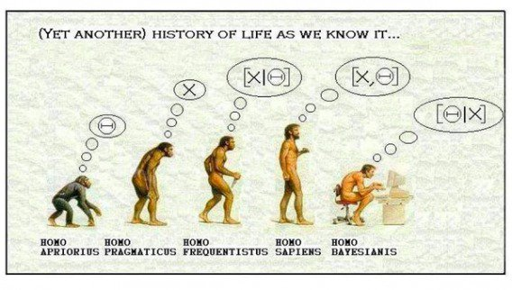

意见，建议，
请联系 QQ：855365555（暗号：code946）
下节课：？？？
资源下载（点个star哈）：https://github.com/code946/LearningAI
http://git.code946.com
不方便出海的（赚点资源分）：
https://code946.blog.csdn.net/
http://csdn.code946.com

